Slide 1
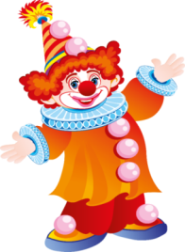
Презентация
на районный
смотр-конкурс
среди ДОУ
«Образовательная предметно-развивающая среда для дошкольников»
МБДОУ «Детский сад «Тополек»

Slide 2
Цели и задачи:
1.Создание образовательной предметно-развивающей среды как условия для успешного всестороннего развития дошкольников с учетом интеграции.
2.Выявление творческой активности и инициативы воспитателей, связанной с проектированием развивающего взаимодействия с воспитанниками и их родителями.

Slide 3
Развивающая среда младших возрастных групп.

Slide 4
Предметно-развивающая среда
группа раннего возраста
воспитатели: ИВАХНЕНКО Е. Н.
КОЧЕТОВА Ю.А.
МБДОУ
«Детский сад «Тополек»

Slide 5
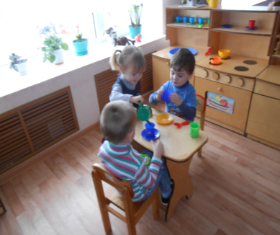
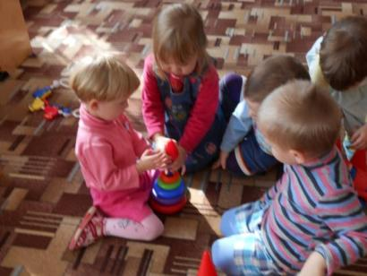
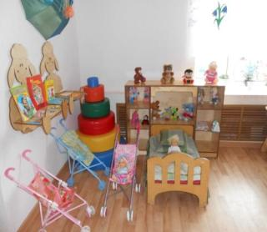
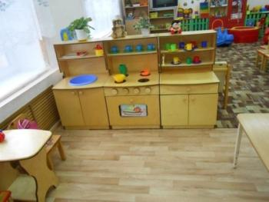
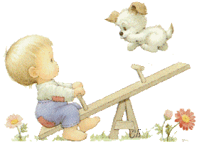
ИГРОВАЯ ЗОНА

Slide 6
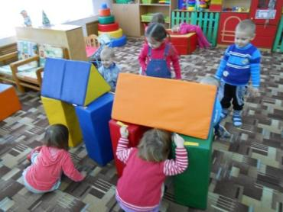
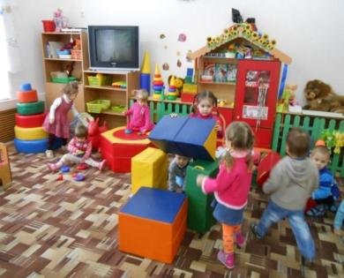
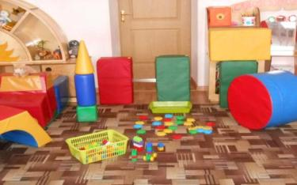
Зона конструктивной деятельности

Slide 7
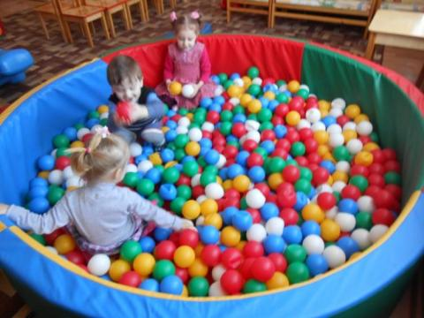
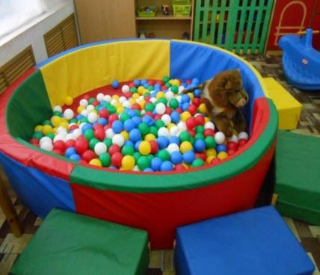
РЕЛАКСАЦИЯ

Slide 8
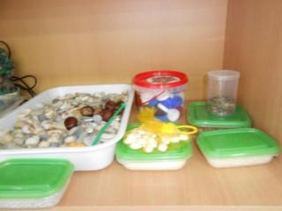
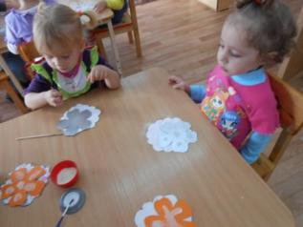
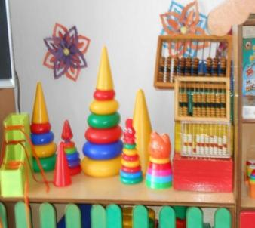
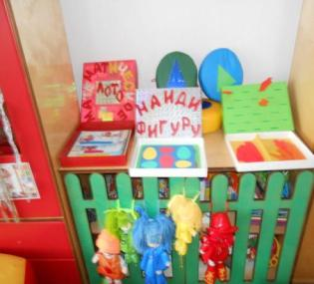
Сенсорная зона

Slide 9
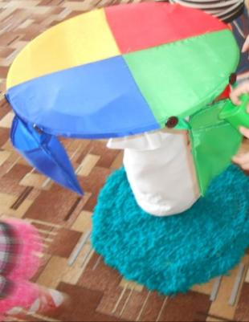
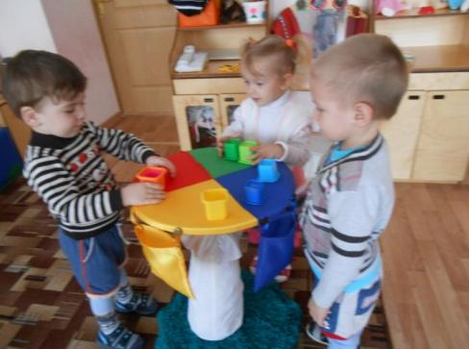

Slide 10
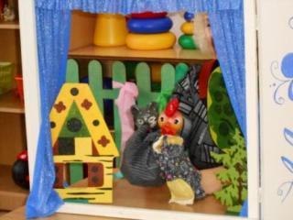
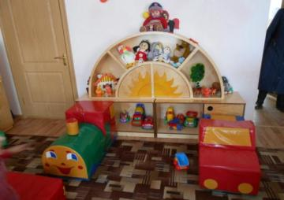
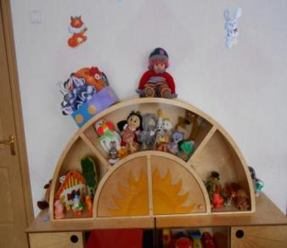
Театрализованная зона

Slide 11
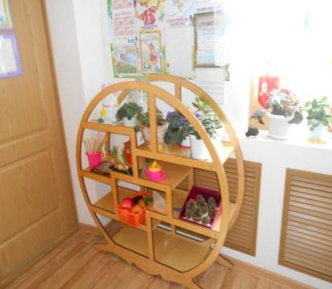
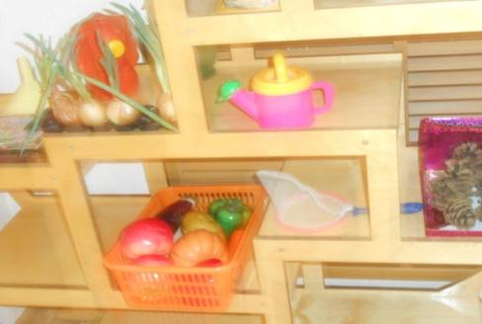
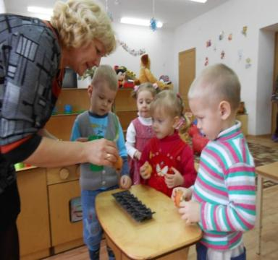
Мир природы

Slide 12
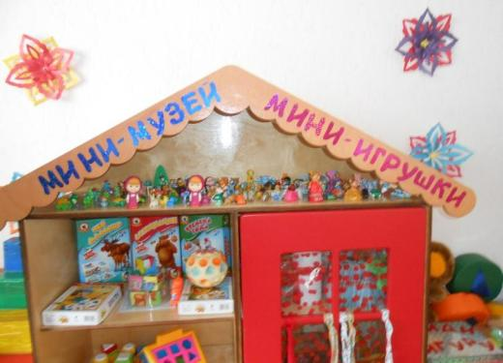
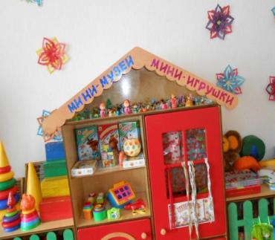
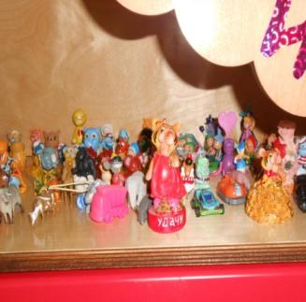
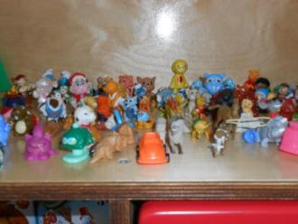
Мини-музей мини-игрушки

Slide 13
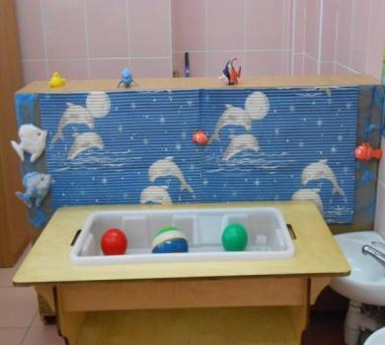
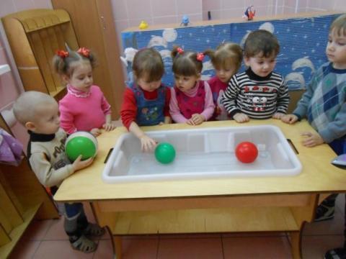
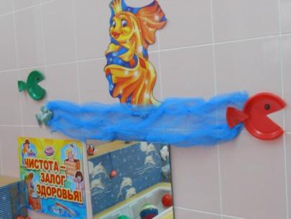
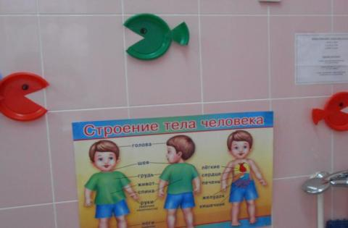
Центр игры с водой

Slide 14
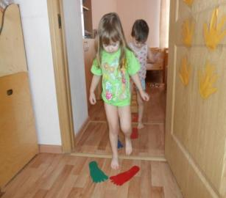
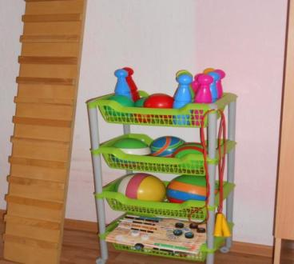
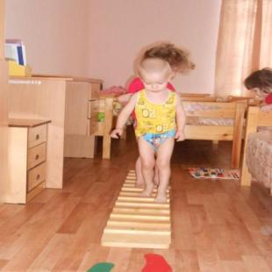
Спортивный уголок

Slide 15
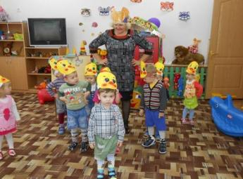
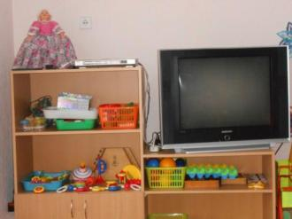
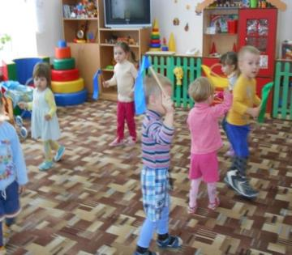
Музыкальный уголок

Slide 16
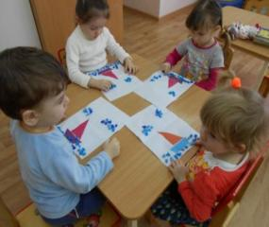
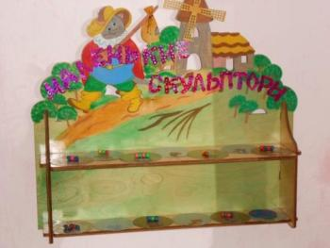
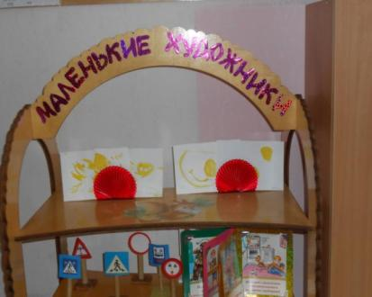
Уголок творчества

Slide 17
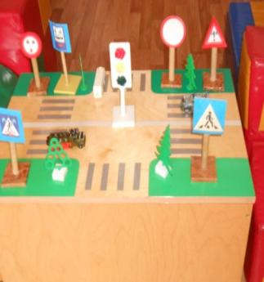
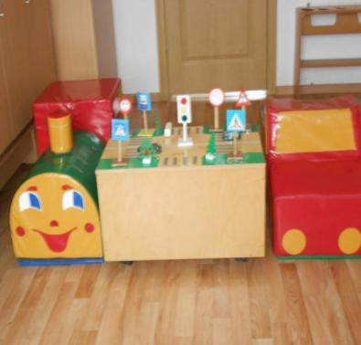
Светофорчик

Slide 18
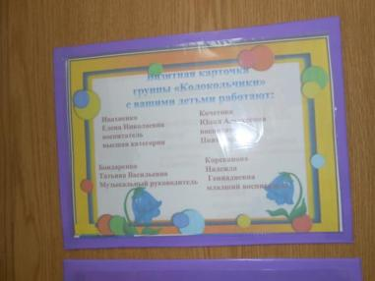
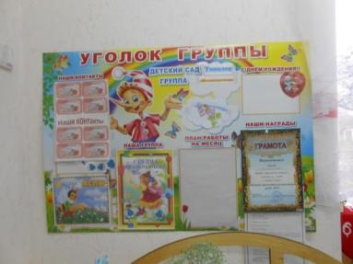
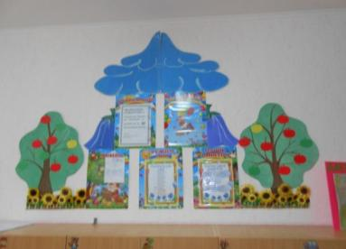
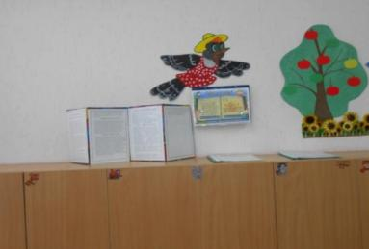
Информация для родителей

Slide 19
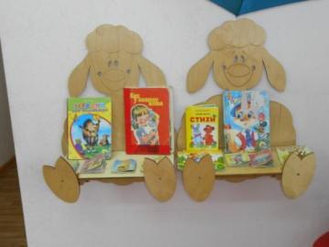
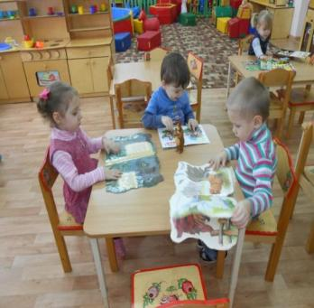
Уголок книги

Slide 20
Предметно-развивающая
среда
1 младшей группы
«Семицветики»
Воспитатели:
Сысоева Л.М.
Басакина О.Г.

Slide 21
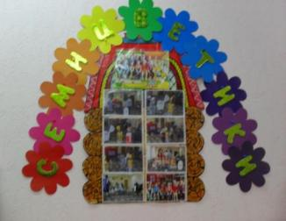
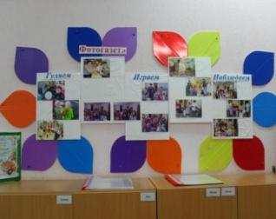
Как театр начинается с вешалки, так и наша группа начинается с раздевалки

Slide 22
Эстетическое оформление группы

Slide 23
Центр двигательной активности

Slide 24
Строительно – конструктивный центр

Slide 25
Строительно-конструктивный центр

Slide 26
Игровое моделирование

Slide 27
Центр сенсорного развития

Slide 28
Познавательно -развивающий центр

Slide 29
Художником может быть я и не стану Но вот рисовать я очень люблю Альбомы и ручки, мелки и тетради Все в этом центре найду

Slide 30
Сюжетно-ролевые игры

Slide 31
Сюжетно-ролевые игры

Slide 32
Сюжетно-ролевые игры

Slide 33
Центр сюжетно – ролевой игры

Slide 34
Развивающие игры

Slide 35
Манипулятивный центр

Slide 36
Центр экспериментирования

Slide 37
Здесь разные книжки на полках живут…………

Slide 38
Уголок безопасности

Slide 39
Уголок театрализации

Slide 40
Уголок театрализации

Slide 41
Уголок театрализации

Slide 42
Центр релаксации

Slide 43
Благодарим за
внимание!

Slide 44
МБДОУ «Детский сад «Тополёк»
Предметно-развивающая среда
Вторая младшая
группа
«Звёздочки»
Воспитатели:
Иващенко Марина Владимировна
Благодарная Людмила Васильевна

Slide 46
Наш девиз
Пока мы только звёздочки,
Но вам не долго ждать.
Мы скоро станем звёздами
И будем удивлять!

Slide 47
Настольно – печатные игры

Slide 48
Настольно – печатные игры

Slide 49
Развивающие и интеллектуальные игры

Slide 50
Уголок природы и экспериментирования
Природу любим, охраняем
И постоянно изучаем

Slide 52
Уголок для девочек
Для девчонок игрушек рай,
Всё что хочешь выбирай

Slide 53
Уголок для мальчиков
Уголок для мальчишек- непоседливых ребятишек

Slide 54
Уголок физкультуры
Если хочешь быть здоров – занимайся!!!
Физкульт –ура-ура-ура!!!

Slide 55
Уголок математики
Раз, два, три, четыре, пять!
Все умеем мы считать

Slide 56
Сюжетно-ролевые игры
Салон красоты
Нравится работать Дане
Парикмахером в салоне –
Причесать, постричь, завить,
Лаком волосы облить

Slide 57
Больница
Я хочу врачом стать классным.
Буду всех лечить лекарством.
Очень вкусным как конфета.
Съел его – болезней нету!

Slide 58
Магазин

Slide 59
Уголок книги
Это - дом для разных книжек, Ждут давно тебя они.
Подойди скорей поближе,
В гости к книжкам загляни.

Slide 60
Музыкальный уголок
Постучу на барабане,
Погремушкой потрясу,
Заиграла и гармошка
Ведь я песенку пою!

Slide 61
Конструирование

Slide 62
Спасибо за внимание

Slide 63
Развивающая среда средних возрастных групп.

Slide 64
Предметно развивающая среда
Средняя группа «Ягодки» Воспитатель : Будяну Надежда Владимировна

Slide 65
Интерьер группы

Slide 66
Оформление уголка для родителей

Slide 67
Работа с родителями
Папки передвижки

Slide 68
Уголок ряжения и театра

Slide 69
Математический уголок

Slide 70
Уголок сенсомоторного развития

Slide 71
Уголок мини - библиотеки

Slide 72
Уголок музыкального развития

Slide 73
Уголок экспериментирования

Slide 74
Мини – музей «Русская матрёшка»

Slide 75
Игровая зона

Slide 76
Уголок дежурства

Slide 77
Уголок настроений

Slide 78
Уголок изодеятельности

Slide 79
Уголок экспериментирования

Slide 80
Развивающая среда старших и подготовительных возрастных групп.

Slide 81
Предметно-
развивающая среда
старшая группа
воспитатели:
Арженовскова Л.Н.
Кочетова Ю.А
МБДОУ
«Детский сад «Тополёк»

Slide 82
группа «Солнышко»

Slide 83
Групповая комната
В нашей группе всем на диво,
И нарядно, и красиво!
Очень много есть у нас
Всё сейчас покажем вам!

Slide 84
Раздевалка
Здесь стоят у нас кабинки,
Внутри порядок-ни пылинки!
Залог здоровья –чистота!
На каждом шкафчике- картинка!
Не раздевалка-красота!

Slide 85
Спальная комната

Slide 86
Центр гигиены

Slide 87
Мы дежурим
Все хотят дежурным быть,
Чтобы всем руководить.
Ведь дежурить каждый день,
Малышам совсем не лень!

Slide 88
Мы с фигурами знакомы,
Про цифры много узнаем.
И математики законы
Постигать не устаем
Познавательный центр

Slide 91
Уголок творчества

Slide 92
Мини-музей фалеристики
Уголок народного творчества

Slide 93
Игровой центр

Slide 94
Уголок игры для девочек
Хороши у нас игрушки-
Куклы, мишки, погремушки.
Поиграем и потом,
Всё на место уберём.

Slide 96
Уголок игры для мальчиков
А вот любимое местечко,
Здесь время мчится,словно речка,
Тут быстро взрослым можно стать,
И профессии менять.

Slide 97
Настольно-печатные игры

Slide 98
Уголок конструирования
Раз,два,три-сложу детали,
Чтоб они машиной стали
Из конструктора такого
Что ни сделай- все толково!

Slide 100
Релаксация

Slide 101
Уголок природы
У нас почти что зимний сад
В природном уголке.
Здесь потрудиться каждый рад,
Помочь рука к руке!

Slide 102
Уголок экспериментирования

Slide 103
Уголок экспериментирования

Slide 104
Сюжетно-ролевая игра «Семья»
Сюжетно –ролевая игра «Аптека»

Slide 105
Музыкально-театральный уголок
В нашей группе все актеры,
Кукловоды и ТАНЦОРЫ.
Каждый день и каждый час
Мы хотим играть для Вас!

Slide 106
Библиотека
Что за чудо эти книжки!
Очень любят их детишки!
Регулярно все читают,
Много знаний получают!

Slide 107
Уголок безопасности
О безопасности в пути,
На улице и дома.
Мы будем, знаю говорить
Сегодня в группе снова.

Slide 108
Спортивный уголок
Если день начать с зарядки,
Значит будет все в порядке!
Нам пилюли и микстуру
Заменяет физкультура!

Slide 109
Мы создали
эмоционально-психологический комфорт для каждого ребенка

Slide 110
Группу всю мы показали О себе всё рассказали! Вас в гости снова будем ждать, Нам есть ещё, что показать!

Slide 111
Благодарим за внимание!

Slide 112
Предметно-развивающая среда подготовительной группы «Пчелки»
Воспитатель: Лагутина Н.М.

Slide 113
Эстетическое оформление группы

Slide 114
Выставка детских работ

Slide 115
Игровой центр

Slide 116
Мини-музей

Slide 117
Книжный уголок

Slide 118
Уголок конструирования

Slide 119
Математический уголок

Slide 120
Развивающие игры

Slide 121
Уголок конструирования

Slide 122
Развивающие игры

Slide 123
Уголок творчества

Slide 124
Уголок творчества

Slide 125
Центр экспериментирования

Slide 126
Музыкальные инструменты

Slide 127
Центр Релаксации

Slide 128
Благодарим за внимание

Slide 129
Предметно-развивающая среда музыкального зала
Музыкальные руководители: Бондаренко Т.В. Уварова В.Г

Slide 130
Музыкально-дидактическая игра – это игра, целью которой является развитие музыкальных способностей и углубление представления детей о средствах музыкальной выразительности.

Slide 131
Музыкальные инструменты
Мы играем и поем, очень весело живем!

Slide 132
Уголок театрализации

Slide 133
Игры и пособия

Slide 134
Мы играем в театр

Slide 135
Аудио и видео материал

Slide 136
Музыкально-дидактическая игра для развития
ритмического слуха

Slide 137
Русские и зарубежные композиторы

Slide 138
Благодарим
за
внимание!

Slide 139
Предметно -развивающая среда
спортивного зала
Инструктор по
физической культуре
Басакина О.Г.

Slide 140
Эстетическое оформление зала

Slide 141
Следочки для профилактики плоскостопия

Slide 142
Спортивный инвентарь для спортивных игр

Slide 143
Спортивный инвентарь для физических упражнений

Slide 144
Мячи для занятий

Slide 145
Спортивный комплекс

Slide 146
Пособия для физических упражнений

Slide 147
Массажный коврик

Slide 148
Массажный коврик

Slide 149
Тоннели для развития координации движений

Slide 150
Спортивный инвентарь для спортивных игр

Slide 151
Сюжетно – подвижные игры

Slide 152
Спасибо за внимание

Slide 153
Предметно-развивающая среда кабинета педагога-психолога
Чабина А.А.

Slide 154
Цель:
Создание благоприятного психологического климата для развития ребёнка через организацию продуктивного взаимодействия с развивающей средой.
Содействие оптимальному развитию эмоциональной сферы детей.

Slide 155
Кабинет педагога –психолога

Slide 156
Стол для индивидуальных и групповых занятий

Slide 157
Уголок для игрушек, наглядных пособий, специальной литературы

Slide 158
Игровой материал

Slide 159
Мягкие игрушки

Slide 160
Спортивная груша для снятия психо-эмоционального напряжения

Slide 161
Зеркало для занятий

Slide 162
Раздаточный материал на развитие внимания ,мышления

Slide 163
«Рассказ по картинкам» Раздаточный материал для развития речи

Slide 164
Раздаточный материал для развития математических навыков

Slide 165
Материал для разыгрывания сюжетно ролевых игр

Slide 166
Материал для конструирования

Slide 167
Центр Конструирования

Slide 168
Релаксационная доска звёздного неба

Slide 169
Материалы для развития детского творчества.

Slide 170
Раздаточный материал для развития представления о геометрических фигурах

Slide 171
Раздаточный материал на развитие зрительной памяти, внимания

Slide 172
Развивающие игры

Slide 173
Уголок для развития эмоциональной сферы

Slide 174
Наглядный материал по ПДД
Наглядный материал по ПДД для формирования у детей правил поведения на дороге

Slide 175
Спасибо за внимание.

Slide 176
Предметно-развивающая среда
Учителя – логопеда
Гордеевой Аллы Владимировны

Slide 177
Оформление логопункта
Эстетическое оформление логопункта

Slide 178
Артикуляционная гимнастика
Зеркало для коррекции произношения звуков

Slide 179
Уголок экспериментирования
Пособия для развития речевого дыхания

Slide 180
Развитие мелкой моторики рук

Slide 181
Дидактическое пособие «Собери звуки»

Slide 182
Наглядный материал для обследования детей

Slide 183
Логопедические распевки

Slide 184
Пособия для постановки звуков и обучению рассказыванию

Slide 185
Уголок сенсомоторного развития

Slide 186
Пособие для развития двигательного аппарата

Slide 187
Благодарим за внимание

